Slide 1


TRƯỜNG TIỂU HỌC NGUYỄN CÔNG SÁU
Kính chào quý thầy cô giáo về dự giờ . Chúc sức khoẻ và hạnh phúc !
MÔN:TOÁN
LỚP: 1
GV: VĂN THỊ HIÊN

Slide 2

Toán:
Thứ tư ngày 15 tháng 3 năm 2023
Khởi động

Slide 3


Trò chơi: Hái táo
3 + 4 =
7
9 + 1 =
10
4 + 0 =
4

Slide 4


Slide 5
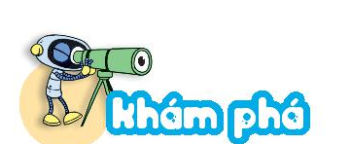
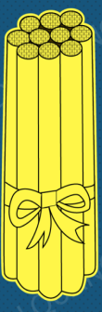




Thứ tư ngày 15 tháng 3 năm 2023
Toán:
Phép cộng số có hai chữ số với số có một chữ số (tiết 1)
Chục
Đơn vị
4
1
+
5
4
6
41
1 cộng 5 bằng 6, viết 6
+
5
Hạ 4, viết 4
41 + 5
= ?
41
5
= 46
4
6

Slide 6


Thứ tư ngày 15 tháng 3 năm 2023
Toán:
Phép cộng số có hai chữ số với số có một chữ số (tiết 1)
Chục | Đơn vị
2
0
+
4
2
4
20
0 cộng 4 bằng 4, viết 4
+
Hạ 2, viết 2
4
20 + 4
= 24
= ?
2
4

Slide 7
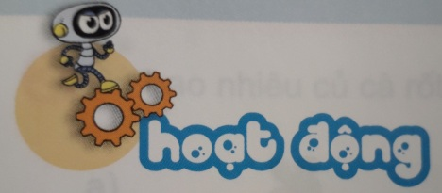
Thứ sáu ngày 25 tháng 2 năm 2022
Toán:
Phép cộng số có hai chữ số với số có một chữ số (tiết 1)
24
3
60
7
1. Tính:
4
82
5
+
+
+
3
2
7
67
87

Slide 8
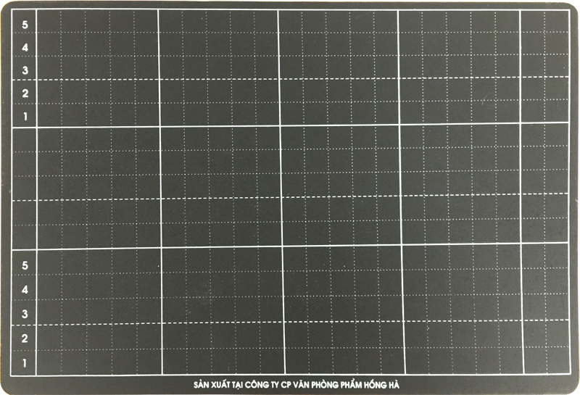
Thứ tư ngày 15 tháng 3 năm 2023
Toán:
Phép cộng số có hai chữ số với số có một chữ số (tiết 1)
2. Đặt tính rồi tính:
11 + 8
71 + 5
94 + 4
11
8
+
1
9

Slide 9
Thứ tư ngày 15 tháng 3 năm 2023
Toán:
Phép cộng số có hai chữ số với số có một chữ số (tiết 1)
2. Đặt tính và tính:
71 + 5
71
5
+
76

Slide 10
Thứ tư ngày 15 tháng 3 năm 2023
Toán:
Phép cộng số có hai chữ số với số có một chữ số (tiết 1)
2. Đặt tính và tính:
94 + 4
94
+
4
98

Slide 11
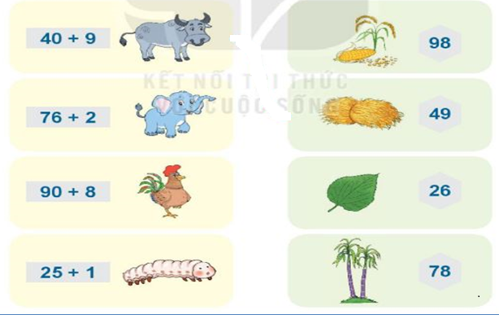
Thứ tư ngày 15 tháng 3năm 2023
Toán:
Phép cộng số có hai chữ số với số có một chữ số (tiết 1)
3. Tính rồi tìm thức ăn cho mỗi con vật

Slide 12
Thứ tư ngày 15 tháng 3 năm 2023
Toán:
Phép cộng số có hai chữ số với số có một chữ số (tiết 1)
TRÒ CHƠI

Slide 13






TÀU ƠI
MÌNH ĐI ĐÂU THẾ
Trò chơi này thuộc bản quyền của trang Sen Đá, thầy cô có nhu cầu tham khảo thêm các trò chơi dạy học khác có thể liên hệ với trang của Sen Đá qua địa chỉ facebook bên dưới
https://www.facebook.com/TheGioiTroChoiDayHoc
Gmail: SenDaStudio4291@gmail.com

Slide 14
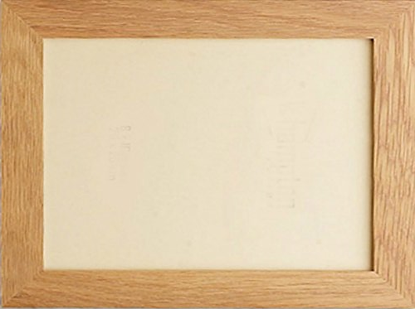



Chúng ta sẽ cùng theo một
chuyến tàu để đến tham quan nơi
sinh sống của các muông thú.
Muốn vậy, các em hãy cố gắng
trả lời đúng những câu hỏi nhé!
Sẵn sàng cho chuyến tham quan nào!

Slide 15




Đúng
25
25
30
26
Trò chơi này thuộc bản quyền của trang Sen Đá, thầy cô có nhu cầu tham khảo thêm các trò chơi dạy học khác có thể liên hệ với trang của Sen Đá qua địa chỉ facebook bên dưới
23
2
+
https://www.facebook.com/TheGioiTroChoiDayHoc
Gmail: SenDaStudio4291@gmail.com

Slide 16



Đúng
56
47
57
57
Trò chơi này thuộc bản quyền của trang Sen Đá, thầy cô có nhu cầu tham khảo thêm các trò chơi dạy học khác có thể liên hệ với trang của Sen Đá qua địa chỉ facebook bên dưới
50
7
+
https://www.facebook.com/TheGioiTroChoiDayHoc
Gmail: SenDaStudio4291@gmail.com

Slide 17


Đúng
69
69
39
50
Trò chơi này thuộc bản quyền của trang Sen Đá, thầy cô có nhu cầu tham khảo thêm các trò chơi dạy học khác có thể liên hệ với trang của Sen Đá qua địa chỉ facebook bên dưới
66
3
+
https://www.facebook.com/TheGioiTroChoiDayHoc
Gmail: SenDaStudio4291@gmail.com

Slide 18



Đúng
47
45
45
46
Trò chơi này thuộc bản quyền của trang Sen Đá, thầy cô có nhu cầu tham khảo thêm các trò chơi dạy học khác có thể liên hệ với trang của Sen Đá qua địa chỉ facebook bên dưới
40
5
+
https://www.facebook.com/TheGioiTroChoiDayHoc
Gmail: SenDaStudio4291@gmail.com

Slide 19


Slide 20
Thứ tư ngày 15 tháng 3 năm 2023
Toán:
Phép cộng số có hai chữ số với số có một chữ số (tiết 1)

Slide 21
Tiết học đến đây là hết. Chúc các con vui vẻ

